Slide 1

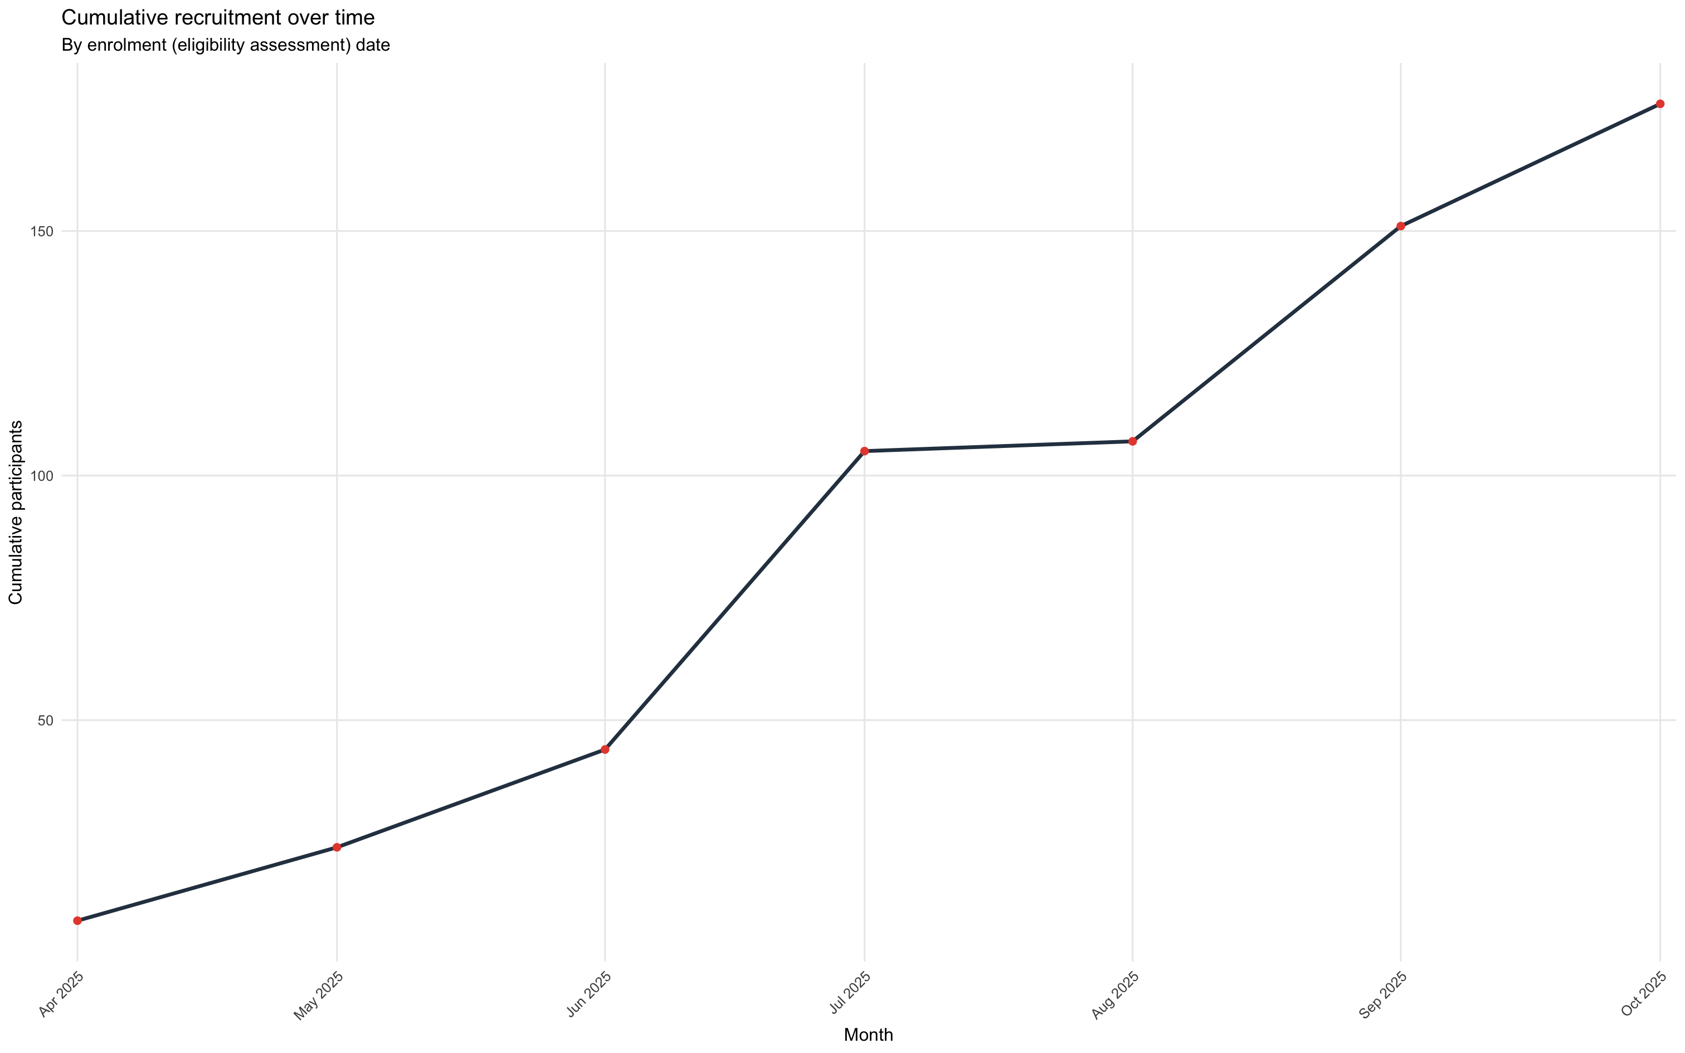
ΕΝΑ ΠΡΟΟΠΤΙΚΟ, ΠΟΛΥΚΕΝΤΡΙΚΟ ΜΗΤΡΩΟ ΓΙΑ ΤΗΝ ΚΑΤΑΓΡΑΦΗ ΤΗΣ ΘΕΡΑΠΕΙΑΣ, ΤΗΣ ΚΛΙΝΙΚΗΣ ΕΚΒΑΣΗΣ ΚΑΙ ΤΗΣ ΔΙΑΔΙΚΑΣΙΑΣ ΛΗΨΗΣ ΘΕΡΑΠΕΥΤΙΚΩΝ ΑΠΟΦΑΣΕΩΝ ΣΕ ΑΣΘΕΝΕΙΣ ΜΕ ΠΡΩΙΜΟ ΚΑΡΚΙΝΟ ΤΟΥ ΜΑΣΤΟΥ ΠΟΥ ΕΙΝΑΙ ΚΑΤΑΛΛΗΛΟΙ ΓΙΑ ΤΗ ΔΟΚΙΜΑΣΙΑ ENDOPREDICT® (PRELUDE)
Μιχάλης Κοντός¹, Απόστολος Ζαβός², Γεώργιος Μεταξάς³, Μαρία Καναρά⁴, Άννα Φωκιανού⁵, Χρήστος Στεφάνου⁶, Πέτρος Χαραλαμπούδης⁷, Βασίλειος Καλλές⁸, Σταύρος Χατζόπουλος⁹, Γεώργιος Μπούτσικος¹⁰, Ιωάννης Φλέσσας¹¹, Πρόδρομος Καναβίδης¹² , Τζωρτζίνα Ζάχου¹³, Γρηγόρης Ξεπαπαδάκης¹⁴
1. Καθηγητής Χειρουργικής & Χειρουργικής Μαστού, ΕΚΠΑ. 2. Εντεταλμένος Διδάσκων Πανεπιστημίου Θεσσαλίας, 3. Συντονιστής Διευθυντής Χειρουργικής, Γ.Ν.Μ. «Έλενα Βενιζέλου», 4. Διευθύντρια Τμήματος Μαστού, Γ.Ν. Τρικάλων, 5. Επιστημονικά Υπεύθυνη Β’ Κλινικής Μαστού, ΙΑΣΩ Μαιευτική-Γυναικολογική Κλινική, 6. Επιμελητής Β’, Β’ Κλινική Μαστού, ΙΑΣΩ Μαιευτική-Γυναικολογική Κλινική, 7. Διευθυντής Μονάδας Μαστού, «Πρόληψις», 8. Γενικός Χειρουργός & Χειρουργός Μαστού, Ναυτικό Νοσοκομείο Αθηνών & Κλινική Μαστού, Mediterraneo Hospital, 9. Χειρουργός Μαστού, Ιατρείο Μαστού, Βιοκλινική Θεσσαλονίκης, 10. Διευθυντής Τμήματος Χειρουργικής Μαστού, ΙΑΣΩ Θεσσαλίας, 11. Διευθυντής Γ’ Χειρουργικής Κλινικής Μαστού, Ερρίκος Ντυνάν Hospital Center, 12. Διδακτορικός Φοιτητής, Α’ Χειρουργική Κλινική ΕΚΠΑ, 13. Μεταπτυχιακή Φοιτήτρια Ιατρικής Σχολής ΕΚΠΑ, 14. Διευθυντής Β’ Κλινικής Μαστού, ΙΑΣΩ Μαιευτική-Γυναικολογική Κλινική
Σκεπτικό της Μελέτης
Οι Luminal όγκοι αποτελούν τον συχνότερο υπότυπο της νόσου και παρουσιάζουν γενετική ποικιλότητα και ετερογένεια ως προς την έκφραση ορμονικών υποδοχέων, την ανταπόκριση στη θεραπεία και την πρόγνωση, γεγονός που αναδεικνύει την ανάγκη για εξατομικευμένες θεραπευτικές προσεγγίσεις. Αυτήν την ανάγκη καλύπτουν οι γονιδιακές υπογραφές, όπως το EndoPredict ®, οι οποίες παρέχουν μια πιο ακριβή αξιολόγηση του κινδύνου υποτροπής και του οφέλους από την χημειοθεραπεία. Ωστόσο, παρά την ύπαρξη όγκων με παρόμοια χαρακτηριστικά, οι θεραπευτικές επιλογές και αποφάσεις διαφέρουν στην πράξη λόγω παραγόντων όπως η ηλικία, οι συννοσηρότητες, το κοινωνικοοικονομικό υπόβαθρο, οι τοπικές κατευθυντήριες οδηγίες και η είσοδος στη θεραπευτική νέων φαρμάκων, όπως οι αναστολείς CDK4/6 και ο αναστολέας PARP.
Σκοπός της μελέτης
Είναι η συλλογή και ανάλυση δεδομένων πραγματικού κόσμου σχετικά με τη λήψη θεραπευτικών αποφάσεων, τις σύγχρονες θεραπευτικές προσεγγίσεις και τα κλινικά αποτελέσματά τους σε ασθενείς με Luminal καρκίνο μαστού.
Τα δεδομένα που θα προκύψουν αναμένεται να παρέχουν πολύτιμες πληροφορίες που θα μπορούν να αξιοποιηθούν στην καθημερινή κλινική πρακτική.
Σχεδιασμός μελέτης
Προοπτικό, πολυκεντρικό, μη παρεμβατικό μητρώο καταγραφής (investigator-initiated study)
Περίοδος ένταξης: Q2 2025 - Q4 2027
FPFV: 01 Απριλίου 2025
Τρέχουσα κατάσταση (ως 31 Οκτωβρίου 2025)
10 ενεργά κέντρα
190 συμμετέχοντες
Πρωτεύοντες Στόχοι
Αξιολόγηση των κλινικών εκβάσεων στα 5 και 10 έτη σε ασθενείς με Luminal καρκίνο μαστού.
Εκτίμηση των κλινικών εκβάσεων ανά ομάδα κινδύνου όπως αυτή καθορίζεται από τη δοκιμασία EndoPredict®.
Διερεύνηση παραγόντων που επηρεάζουν τη λήψη θεραπευτικών αποφάσεων.
Δευτερεύοντες Στόχοι
Αξιολόγηση της συμφωνίας μεταξύ του κινδύνου υποτροπής όπως υποδηλώνεται από το αποτέλεσμα της γονιδιακής υπογραφής και των παραδοσιακών κλινικοπαθολογικών παραμέτρων και διερεύνηση των εκβάσεων στις περιπτώσεις ασυμφωνίας.
Αξιολόγηση της συμφωνίας μεταξύ της ταξινόμησης κινδύνου βάσει του EPclin και των συστάσεων για χημειοθεραπεία που παράγονται από μηχανές τεχνητής νοημοσύνης (AI).
Εκτίμηση της ακρίβειας του αποτελέσματος των γονιδιακών υπογραφών στο σύνολο αλλά και σε υποομάδες ασθενών.
Προσδιορισμός ομάδων ασθενών με πολύ χαμηλό κίνδυνο θετικού φρουρού λεμφαδένα.
Αποτύπωση της τρέχουσας κλινικής πρακτικής στη χειρουργική και συστηματική θεραπεία και την ακτινοθεραπεία της μασχάλης.
Κριτήρια Ένταξης & Αποκλεισμού
Ηλικία ≥ 18 ετών.
Ιστολογική διάγνωση διηθητικού καρκίνου μαστού.
pΤ1–Τ3
0–3 θετικοί λεμφαδένες
Ιστολογικά επιβεβαιωμένοι ER-θετικοί και HER2-αρνητικοί όγκοι
Αρνητικό ιστορικό κακοήθειας την τελευταία 5ετία
Μη χορήγηση προεγχειρητικής χημειοθεραπείας
Υπογεγραμμένο έντυπο συναίνεσης κατόπιν ενημέρωσης.
Εικόνα 1. Συμμετοχή ασθενών στην PRELUDE (Απρίλιος-Οκτώβριος 2025).

